Slide 1
Русский язык

Slide 2
Имя существительное
1 группа – 3)
2 группа – 4)
3 группа – 1)
4 группа – 8)
5 группа – 2)
6 группа - 4)

Slide 3
Имя существительное – это…
1) Отвечает на вопросы …
2) Обозначает …
3) Имеет …. и ….
4) Изменяется по … и …

Slide 4
Первая остановка
«Угадай-ка»
1) А
2) В
3) Б

Slide 5
Имя существительное
Повторяем правописание безударных окончаний имён существительных.
Задачи:
Совершенствовать навыки проверки и правописания падежных окончаний имён существительных
Развивать орфографическую зоркость
Расширять словарный запас

Slide 6
Давай обсудим вместе
1 способ:
1) Определи склонение.
2) По опорному слову определи окончание
( Рад весне, маме, бабушке )
2 способ:
По таблице окончаний имён существительных 1, 2, 3 склонения.

Slide 7

Вторая остановка
«повторяй-ка»

Slide 8
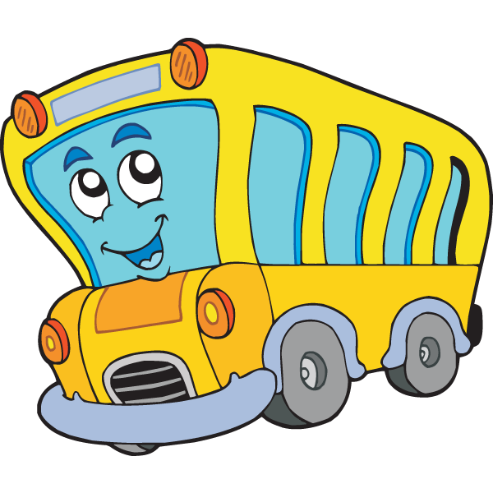
Автобус

Slide 9
третья остановка
«отдыхай-ка»
Именительный - подпрыгнул,
А родительный летал.
Дательный полез на горку,
А винительный- устал.
Наш творительный поплавал,
А предложный – убежал.
Падежи нам всем нужны
И при этом все важны!

Slide 10
четвёртая остановка
«Подумай--ка»
Много: килограммов Нет яблок
апельсинов
помидоров
бананов
мандаринов
витаминов
(Род. п., мн.ч.)

Slide 11
Пятая остановка
«Закрепляй-ка»
1) с лосёнком (2 скл., Т. П.)
в осиннике (2 скл., П.п.)
2) небо (2 скл., Им.п.)
снегом (2скл., Т.п.)
3) на ветке (1скл., П.п.)
деревьев (Мн.ч., Р.п.)

Slide 12
Шестая остановка
«Выбирай-ка»
Домашнее задание
1 - стр. 28(1)
2 – стр. 28(2)
3 – стр. 28(1 и 2)

Slide 13
Седьмая остановка
«итог урока»
Делу время,
а потех… час

Slide 14

Что удалось на уроке у тебя?
А над чем ещё надо поработать?

Slide 15
Сегодня на уроке я -
1) узнал, открыл для себя…
2) научился, смог…
3) могу похвалить себя и своих одноклассников…

